Slide 1
Сочиняем волшебную сказку
Урок развития речи в 5 классе.

Slide 2
Цели деятельности учителя: совершенствовать речевые умения, восприятие и понимание отличий волшебной сказки от литературного произведения, навыки пересказа; повторить «законы» волшебной сказки; помочь овладеть навыком создания творческих работ; учить сочинять свою сказку; побуждать к успешному выполнению поисковых и проблемных заданий
Планируемые результаты изучения темы:
Предметные умения: знать основные нормы русского литературного языка; уметь создавать письменные высказывания, осуществлять выбор и использование выразительных средств языка в соответствии с коммуникативной задачей.
Метапредметные УУД (универсальные учебные действия):
Личностные: осознает свои трудности и стремится к их преодолению, проявляет способность к самооценке своих действий, поступков.
Регулятивные: адекватно оценивает свои достижения, осознает возникающие трудности, осуществляет поиск причин и пути преодоления.
Познавательные: выполняет учебно-познавательные действия в материализованной и умственной форме; осуществляет для решения учебных задач операции анализа, синтеза, сравнения, классификации, устанавливает причинно-следственные связи, делает обобщения, выводы.
Коммуникативные: строит небольшие монологические высказывания, осуществляет совместную деятельность в парах и рабочих группах с учетом конкретных учебно-познавательных задач.

Slide 3
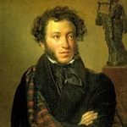
Эпиграфы урока:
Что за прелесть эти сказки!
А.С.Пушкин
Сказка – ложь, да в ней намек – добрым молодцам урок
А.С.Пушкин

Slide 4
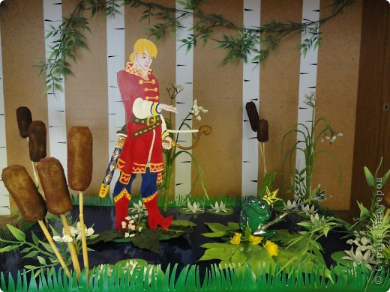
Речевая разминка.
«Загоревал Иван-царевич неутешно. Снарядился, взял лук да стрелы, надел железные сапоги, положил в заплечный мешок три железных хлеба и пошел искать жену свою, Василису Премудрую».
Задание: Прочитайте отрывок, вспомните, из какой сказки эти слова. Дайте характеристику сказки. Ответьте на вопросы: Какие особенности при чтении произведений данного жанра нужно соблюдать? Какая должна быть интонация?
Чтение текста в манере «сказывания».

Slide 5
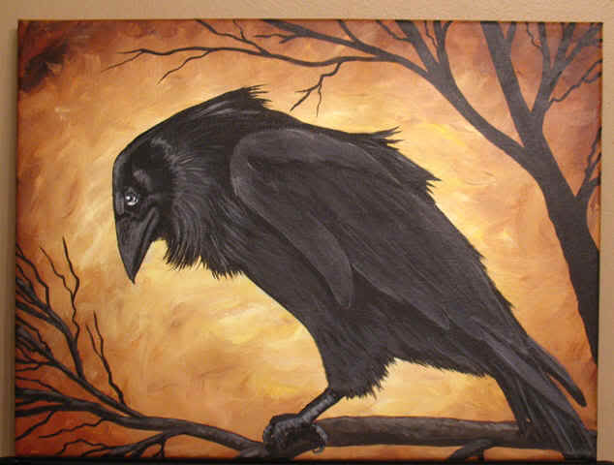
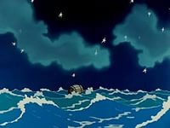
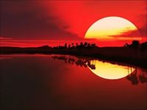
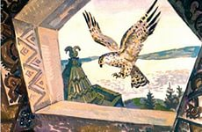
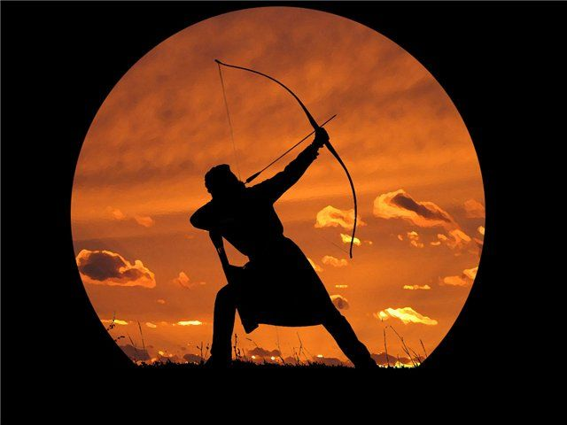
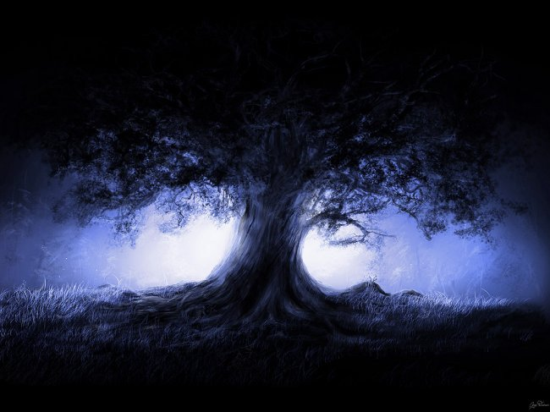
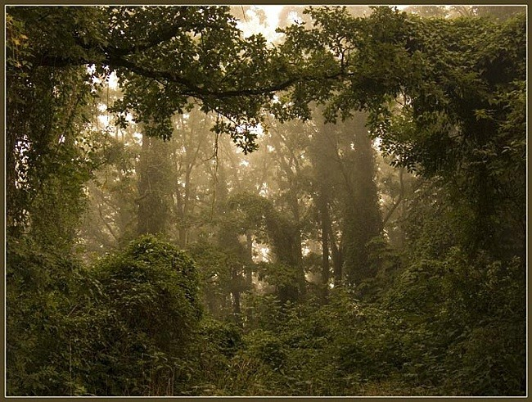
Игра «Подбери постоянный эпитет».
лес
(дремучий)
дуб
(могучий)
(синее)
море
солнце
(красное)
стрелы
(
острые)
(каленые)
ворон
(черный)
сокол
(ясный)

Slide 6
Вопросы:
1. Можно сказать, что все указанные слова – «жители» одной сказки?
Почему же при назывании этих существительных эпитеты к ним возникают как бы сам собой?
2. Назовите особенности сказки. Используя какие признаки, можно доказать, что перед нами сказка?
3. Какими частями начинается и заканчивается сказка? (Зачин, концовка.) Назовите сказочных героев, дайте им характеристику. (Кощей, Баба Яга и другие.)
4.Что же такое сказка?
Сказка (волшебная) – это «автономное государство» со своими границами, жителями, законами, с обязательным присутствием волшебства.

Slide 7
Практическое задание.
Соотнести элементы композиции с примерами
Где повторы, зачины, присказки, концовки сказок?
а) Жили-были в Тридевятом царстве, в Тридесятом государстве
зачин
б) Солнце высоко, колодец далёко,
Жар донимает, пот выступает.
повтор
в) Скоро сказка сказывается,
Да не скоро дело делается
присказка
г) Я там был, мёд, пиво пил,
По усам текло, а в рот не попало
концовка

Slide 8
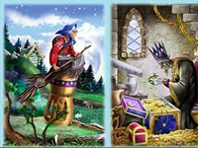

Slide 9
Беседа о композиции сказки.
Наблюдая за сказочными героями, легко понять, что события в сказке развиваются по своим, особым законам. Как правило, герой оказывается в сложной ситуации, так как нарушает какой-либо запрет. («Не пей из лужицы, козленочком станешь».) Затем герой предпринимает все возможное, чтобы выйти из сложившегося положения. В этом ему помогают другие герои и предметы. Далее герои преодолевают все выпавшие им испытания. Зло в сказке бывает побеждено, торжествует Добро
Но названы не все законы построения сказочного произведения. Таких законов много, изучил и открыл их русский ученый В. Я. Пропп. Он нашел более 30 моментов, которые составили определенную схему.

Slide 10
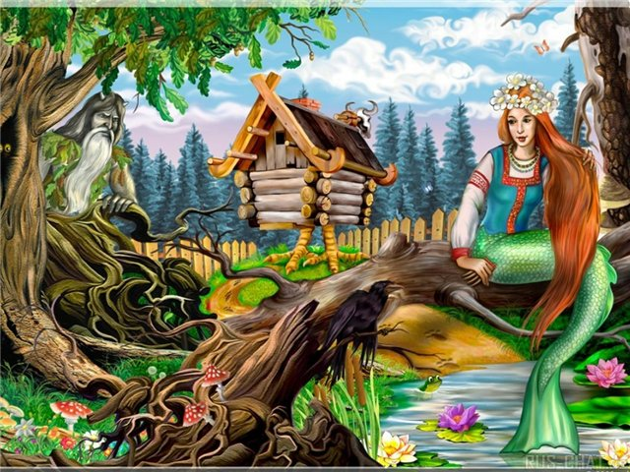
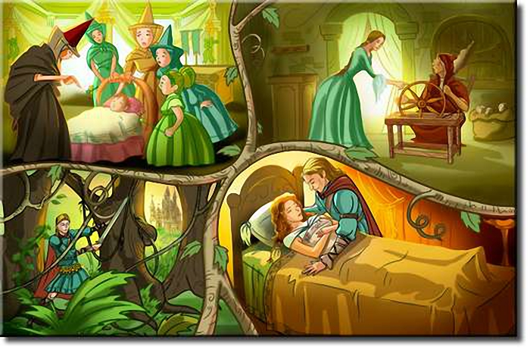
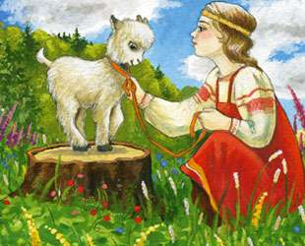
IV. Беседа о композиции сказки.
Наблюдая за сказочными героями, легко понять, что события в сказке развиваются по своим, особым закнам. Как правило, герой оказывается в сложной ситуации, так как нарушает какой-либо запрет. («Не пей из лужицы, козленочком станешь».) Затем герой предпринимает все возможное, чтобы выйти из сложившегося положения. В этом ему помогают другие герои и предметы. Далее герои преодолевают все выпавшие им испытания. Зло в сказке бывает побеждено, торжествует Добро. (Все эти правила можно выяснить с учащимися, задавая им вопросы.)
Но названы не все законы построения сказочного произведения. Таких законов много, изучил и открыл их русский ученый В. Я. Пропп. Он нашел более 30 моментов, которые составили определенную схему.

Slide 11
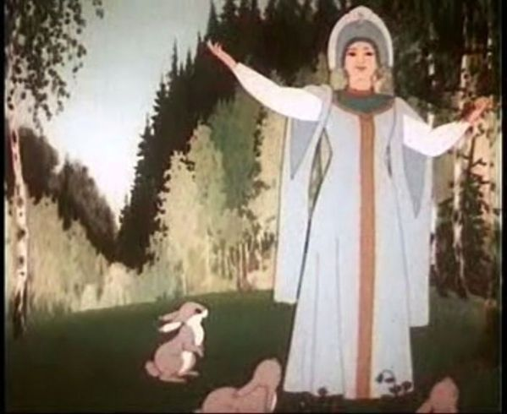
СХЕМА СОБЫТИЙ ВОЛШЕБНОЙ СКАЗКИ
1. Предписание или запрет.
2. Нарушение.
3. Вредительство или недостача.
4. Отъезд героя.
5. Задача.
6. Встреча с дарителем (одаривает волшебством или волшебным предметом).
7. Появление противника.
8. Борьба.
9. Победа.
10. Возвращение героя.
11. Ложный герой.
12. Трудные испытания.
13. Узнавание героев.
14. Указание ложного героя. Наказание его.
15. Счастливый конец (свадьба).
Не все моменты могут быть отражены в сказках. Возможны и какие-либо исключения, добавления, нарушение очередности. Все это и есть основа сказки.
Вопрос: Какие события вы нашли в волшебной сказке «Василиса Премудрая»? Приведите примеры.

Slide 12
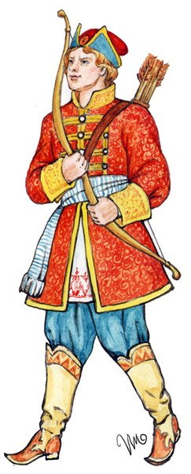
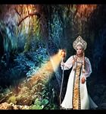
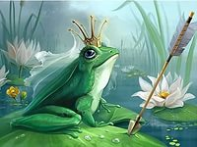
Персонажи сказки.
Положительные герои :Иван-царевич, Иван-дурак, Василиса Премудрая,Иван крестьянский сын, царевна-лягушка

Slide 13
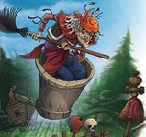
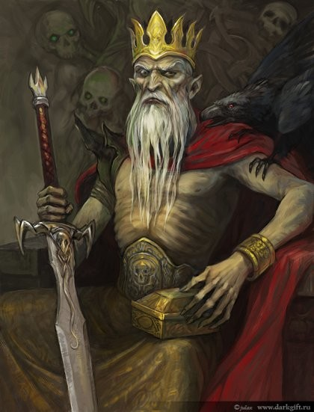
Отрицательные герои : Баба Яга, Кощей Бессмертный, Чудо-юдо, Лихо Одноглазое

Slide 14
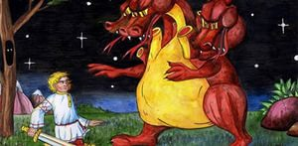
Магическое число три (три сына, три задания для героя, три загадки, три дороги, три дня для выполнения задания, головы чудо-юда делятся на три)

Slide 15
Второй эпиграф нашего урока «Сказка – ложь, да в ней намек – добрым молодцам урок» А.С.Пушкин.
Как вы понимаете слова великого поэта о волшебной сказке?
(Любая сказка должна показать победу добра над злом. Должна учить преодолевать трудности и идти к намеченной цели.)

Slide 16
Алгоритм подготовки к написанию сказки.
Выберите сюжет для волшебной сказки. Не переживайте, если он будет перекликаться с уже известными историями. За счет нюансов, добавленных вами, сказка постепенно станет уникальной. В основу сюжета заложите историю о потере или нехватки чего-либо, что необходимо найти, преодолев некие препятствия. Придумай приключение.
Придумайте героев своей истории. Обязательны в волшебной сказке роли положительного героя, например Иван-Царевич, отрицательного (Змей Горыныч, Баба-Яга), а также помощники положительных и отрицательных персонажей. Также возможно включение в сюжет персонажа, который исправляется и меняется в процессе повествования (был плохим – стал хорошим, ленивый – трудолюбивым и пр.).
Хорошо пропишите характеры героев. Каждый из них должен обладать яркими чертами, определяющими их поведение. Если герои сказки – звери, подберите им соответствующие их внешности и возможностям достоинства и недостатки, наделите некоторыми человеческими чертами.
Перед написанием составьте план вашей сказки.
л

Slide 17
Составление сказки. Коллективная работа.
Подбор возможной присказки, зачина, концовки.
Присказка. Сказка будет ох как увлекательна, слушайте-ка её внимательно, всё всё примечайте, не зевайте.
Зачины. В некотором царстве, в некотором государстве… В тридевятом царстве, в тридесятом государстве…
Концовки. Сказка вся, более врать нельзя…
Вам- сказку, а мне – бубликов связку, гречневой кашки в крашеной чашке, масла горшок да горячий пирожок.

Slide 18
Примерный вариант сказки
Героем сказки будет соломенный человечек. Он должен будет действовать, двигаться, заводить знакомства, быть причиной определённых событий в соответствии с материалом, из которого сделан.
Из какого материала сделан человечек? (из соломы)
Каковы свойства соломы? (хрупкая, лёгкая, в воде не тонет, боится огня, несъедобная)
Какое имя можно дать соломенному человечку? (Соломон, Соломка, Соломинка и др.)
Как появился человечек из соломы на свет? Опишите его.
С какого необычайного события начнётся ваша сказка?
Каким испытаниям подвергнется соломенный человечек? (попадёт в город Разбойников, будет сражаться с огнём, злым волшебником, переплывёт через бурные реки)
Появятся ли у героя вашей сказки друзья? Какие? (Чучело, Пугало, Прыгунок, ячменное зёрнышко, пшеничное зёрнышко, Камышонок, Горошек, Черенок)
Какие волшебные помощники будут помогать соломенному человечку?(волшебная палочка, скатерть-самобранка, клубок, волшебная дудка, пузырьки с живой и мёртвой водой)
Как закончится ваша сказка?

Slide 19
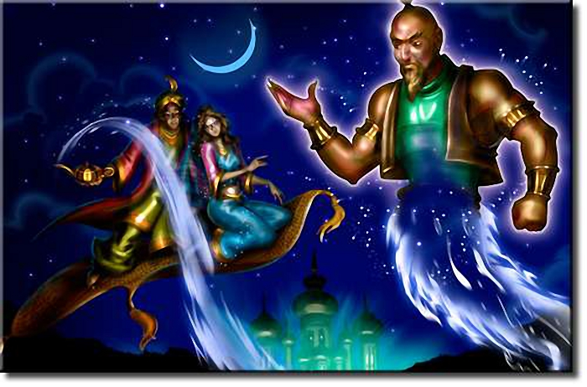
Домашнее задание:
Постарайтесь сочинить сказку, используя законы, выведенные В. Я. Проппом,
и нарисовать иллюстрацию к сказке.

Slide 20
1
Использованная литература:
В.Я. Коровина, В.П.Журавлев, В.И.Коровин Литература, ч.1, М, Просвещение , 2012
Беломестных О. Б. Поурочные разработки по литературе в 5 кл. – М.: Издательство «Вако»,2003 г
Тесты по литературе 5-11 классы М. изд-во АСТ «Астрель», 2000
http://www.kakprosto.ru/kak-125765-kak-napisat-volshebnuyu-skazku.
Социальная сеть работников образования nsportal.ru sochinenie_v_forme_skazki_5_klass.
https://rosfgos.ru/shkola-2100-fgos
www.chundra.ru
www.livelib.ru и т.д.

